Slide 1
KHỞI ĐỘNG

Slide 2




TÌM CHUỒNG CHO THỎ
10 - 4

Slide 3


10 - 4
1 + 7
8 - 4
5
6
7
8
2 + 5
9 - 1
8 - 2

Slide 4
CHỦ ĐỀ 3
Phép cộng, phép trừ trong phạm vi 10
BÀI 12: Bảng cộng, trừ trong phạm vi 10 (Tiết 3)

Slide 5



1. Số ?
a)
4 + 3 =
?
7
3 + 4 =
?
7
7 - 3 =
?
4
7 - 4 =
?
3

Slide 6


1. Số ?
b)
+
?
=
3
?
5
8
3
+
?
=
5
?
8
8
-
?
=
3
?
5
8
-
?
=
?
5
3

Slide 7
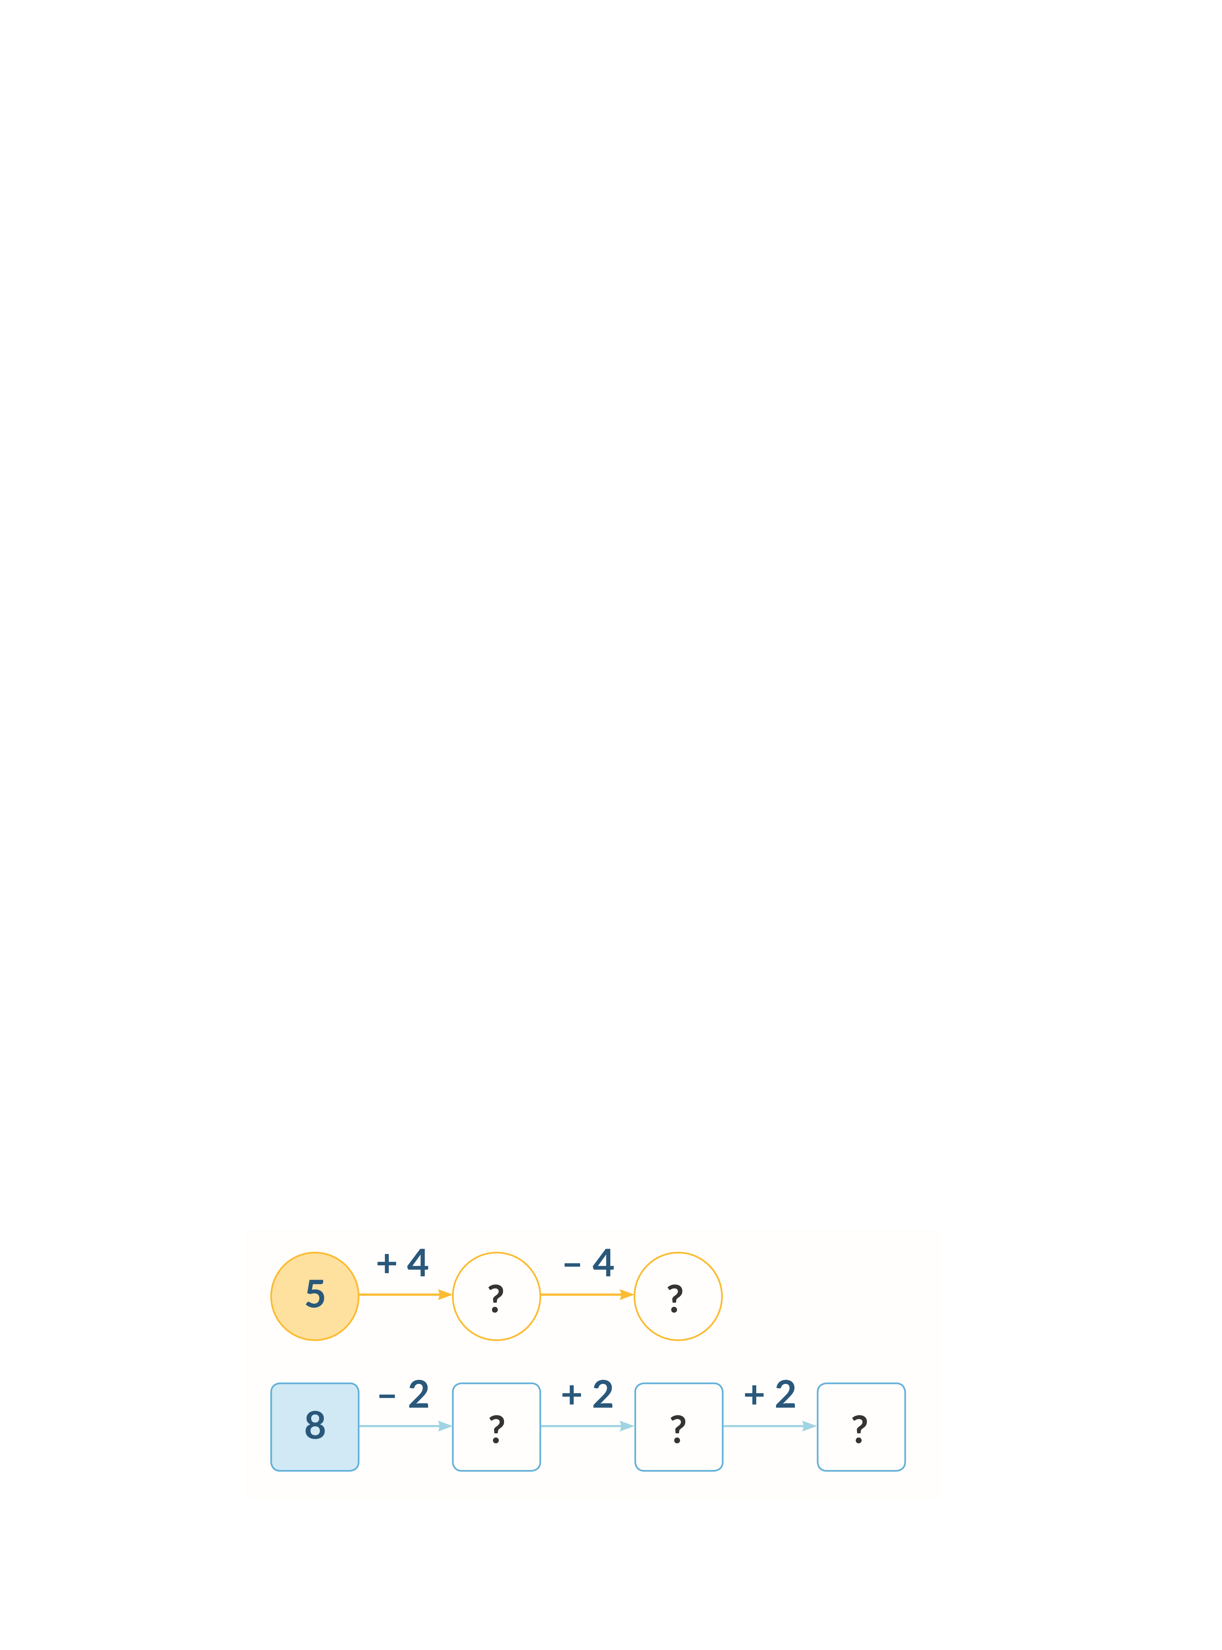
2. Số ?
9
5
a)
6
8
10
b)

Slide 8
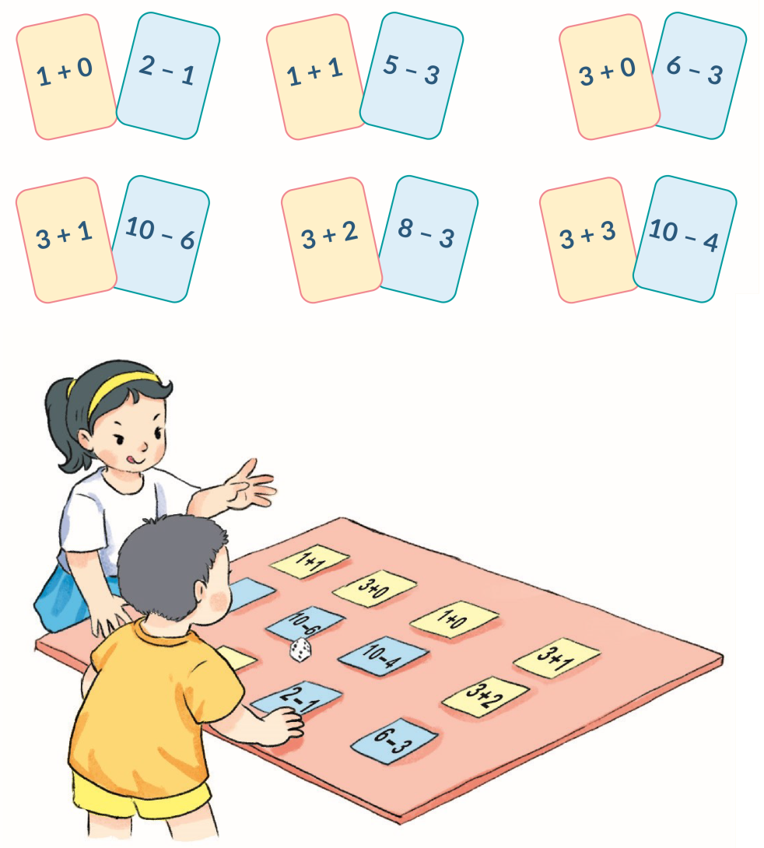
Chọn tấm thẻ nào?
Cách chơi:
Chơi theo nhóm.
Đặt 12 tấm thẻ trên mặt bàn. Khi đến lượt, người chơi gieo xúc xắc, úp tấm thẻ ghi phép tính có kết quả bằng số chấm ở mặt trên xúc xắc.
Trò chơi kết thúc khi úp được 6 tấm thẻ.

Slide 10



BIỆT ĐỘI ANH HÙNG
HƯỚNG DẪN
Hãy giúp cảnh sát bắt những tên cướp bằng cách trả lời đúng những câu hỏi.

Slide 11









Trở về
1
2
3
4
5
6
POW!
CHIẾN THẮNG
CHIẾN THẮNG
1
2
3
4
5
6
POW!

Slide 12


Trở về
CÂU HỎI 1
1 + 6 = ?
7

Slide 13
Trở về
CÂU HỎI 2
5 – 4 = ?
1

Slide 14
Trở về
CÂU HỎI 3
3 – 2 = ?
1

Slide 15
Trở về
CÂU HỎI 4
6 + 2 = ?
8

Slide 16
Trở về
CÂU HỎI 5
7 – 4 =?
3

Slide 17
Trở về
CÂU HỎI 6
5 – 1 = ?
4

Slide 18
Trở về
CÂU HỎI 7
6 – 3 = ?
3

Slide 19
Trở về
CÂU HỎI 8
1 + 8 = ?
9

Slide 20
Trở về
CÂU HỎI 9
4 + 3 = ?
7

Slide 21
Trở về
CÂU HỎI 10
8 – 4 = ?
4

Slide 22
Trở về
CÂU HỎI 11
2 + 2 = ?
4

Slide 23
Trở về
CÂU HỎI 12
7 – 5 = ?
2

Slide 24

Thiết kế: Hương Thảo – tranthao121004@gmail.com

